Slide 1
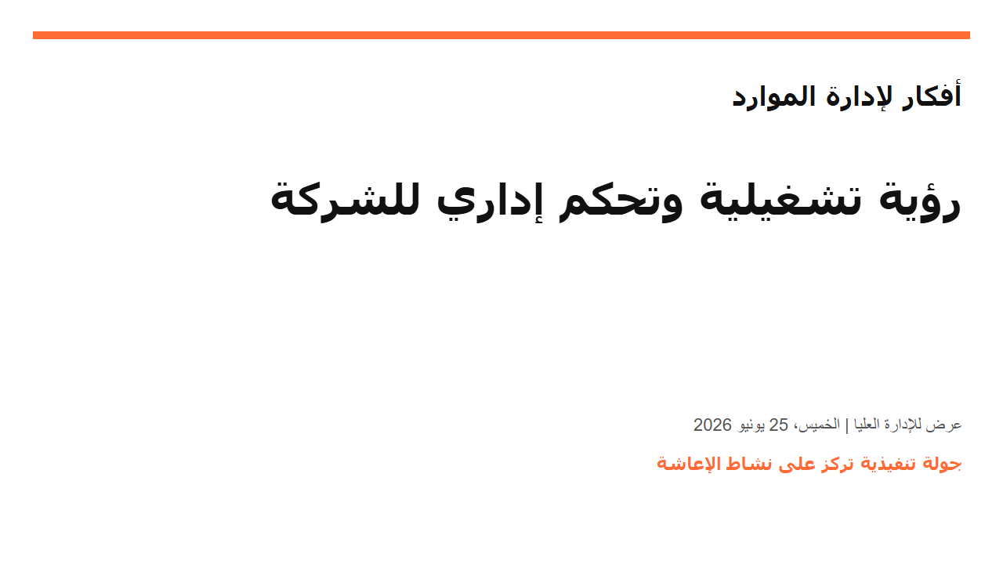
Notes:
ابدأ العرض باعتباره نقاشا إداريا وليس عرضا تقنيا فقط.
سنبدأ بمفهوم تخطيط الموارد، ثم نركز على كيف يدعم النظام الشركة مع جعل الإعاشة محور القصة التشغيلية.

Slide 2
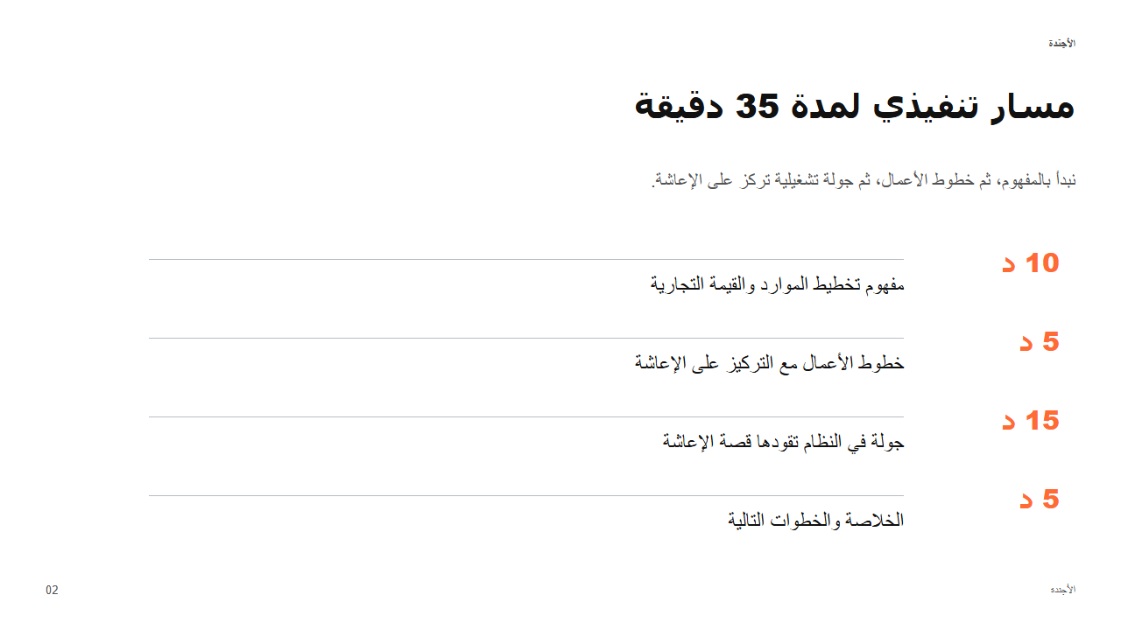
Notes:
استخدم هذه الشريحة لتوضيح أن العرض مركز ومحدد بالوقت.
أكد أن الجولة ستكون موجهة لنشاط الإعاشة لأنه خط العمل الرئيسي للشركة.

Slide 3
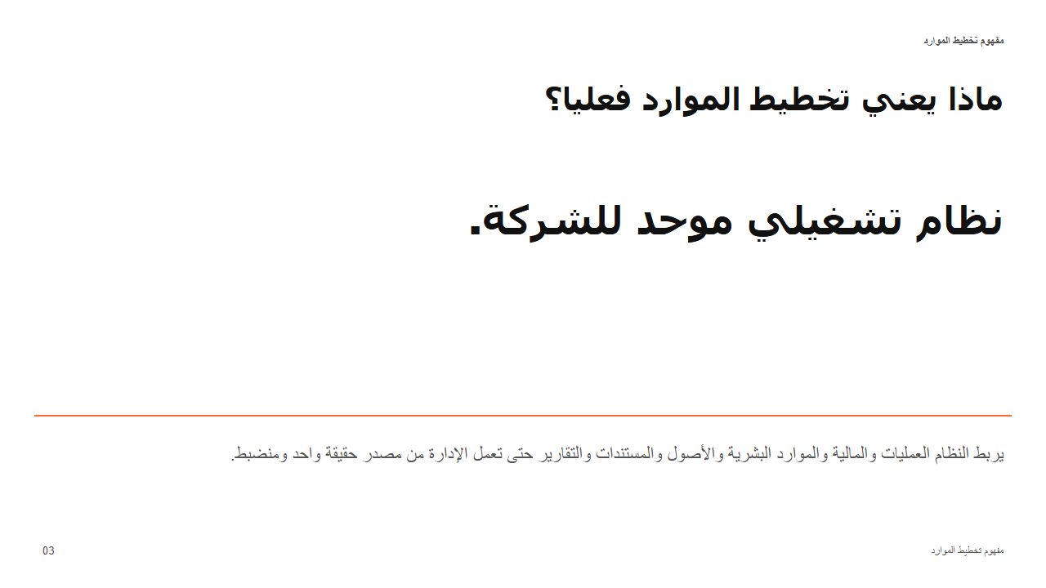
Notes:
اشرح أن تخطيط الموارد ليس برنامجا منفصلا، بل طريقة لإدارة الشركة من مصدر واحد.

Slide 4
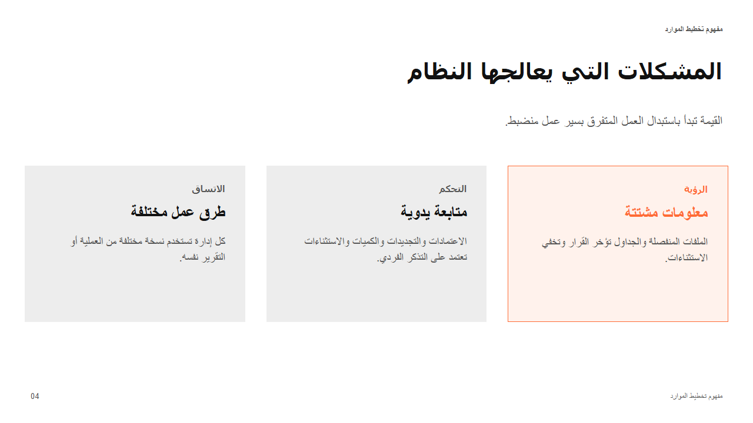
Notes:
اربط المشكلات بالحاجة الإدارية للرؤية والتحكم والاتساق.

Slide 5
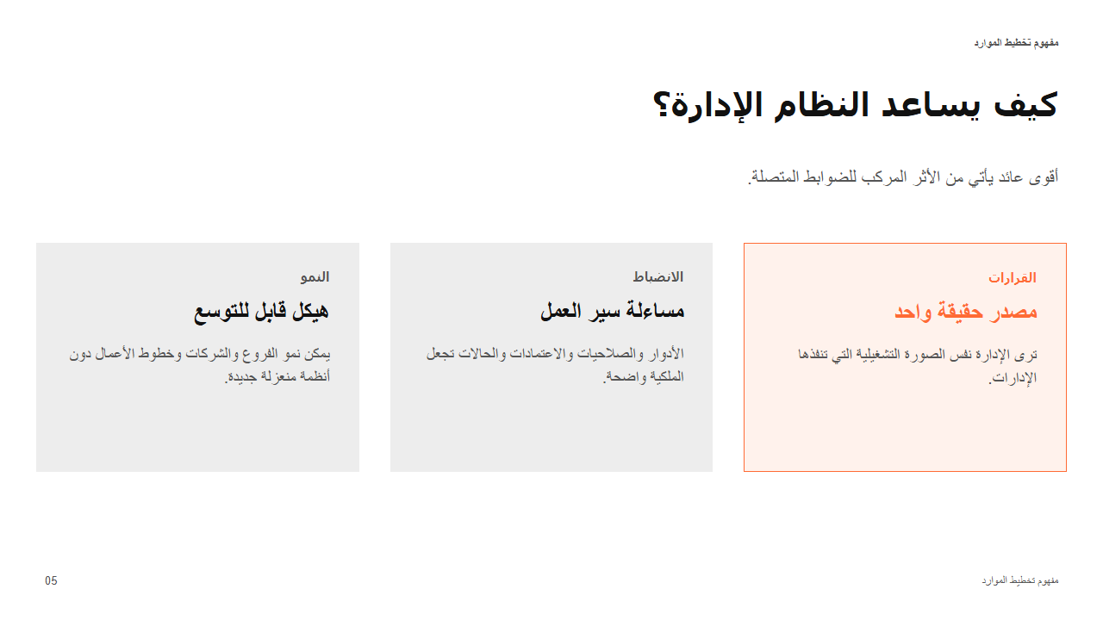
Notes:
انتقل من هنا إلى فكرة خطوط الأعمال.

Slide 6
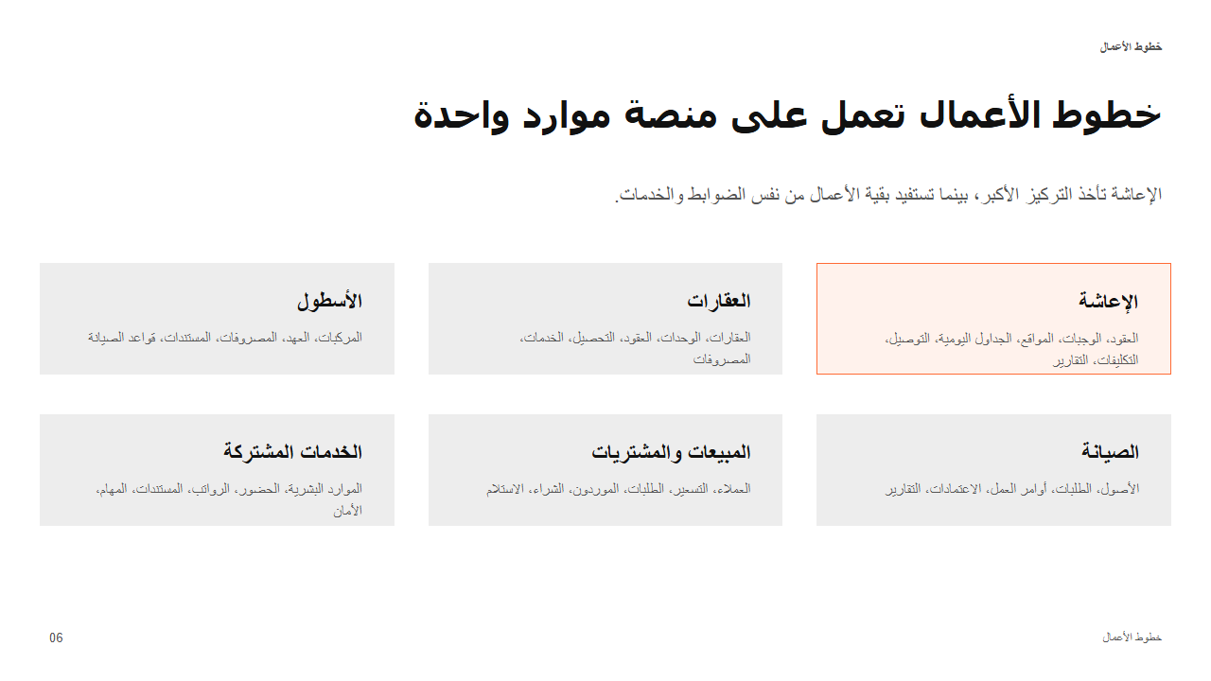
Notes:
هذه هي شريحة الخمس دقائق الخاصة بخطوط الأعمال.
أكد أن الإعاشة هي خط العمل الرئيسي، لكنها تستفيد من المالية والموارد البشرية والمشتريات والأسطول والمستندات والأمان.

Slide 7
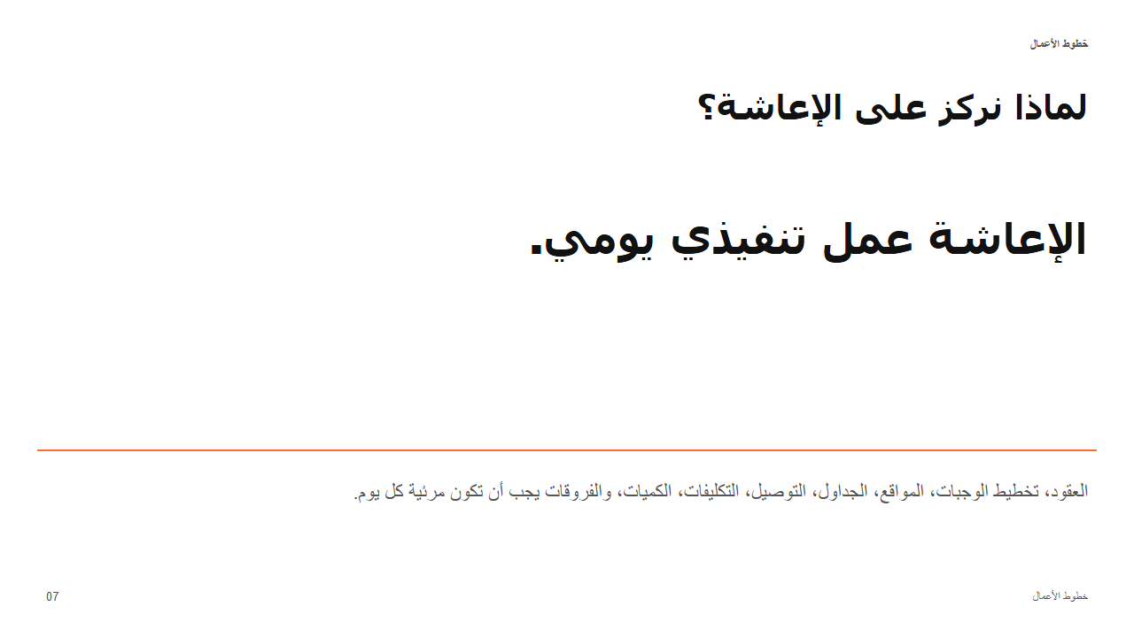
Notes:
اربط الإعاشة بالانضباط اليومي وليس فقط بإدخال البيانات.

Slide 8
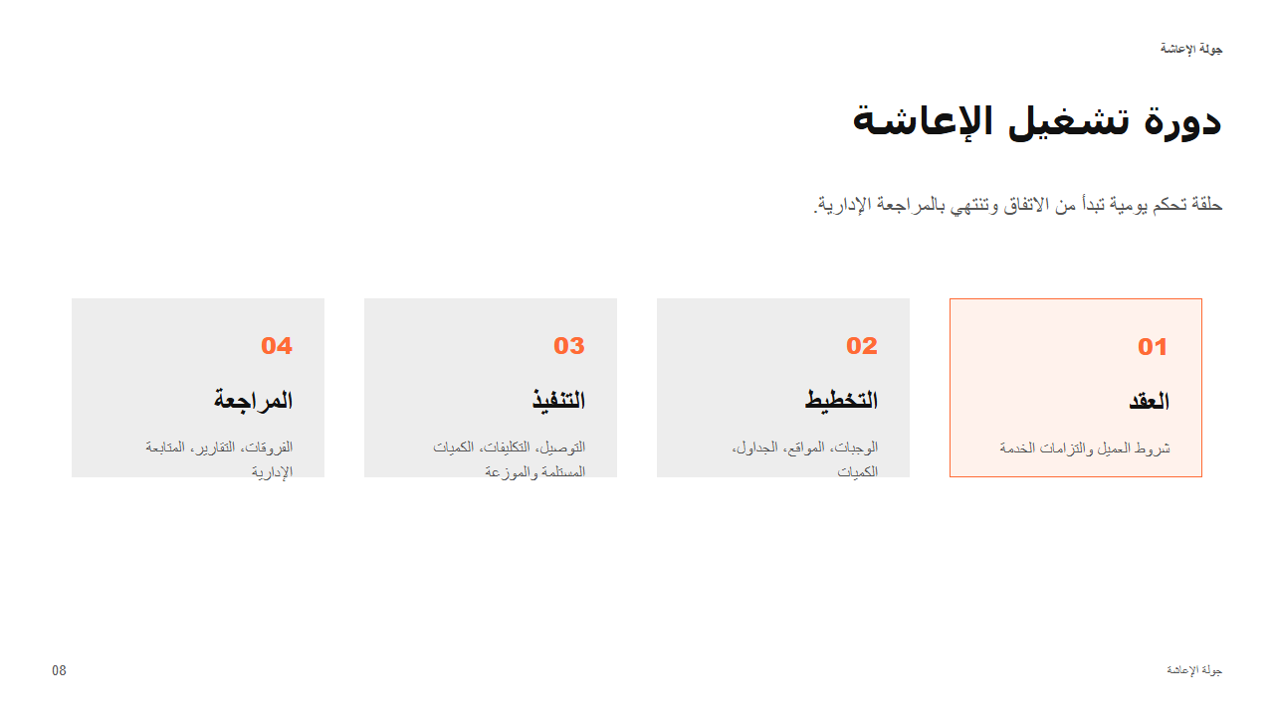
Notes:
قدم جولة الإعاشة كدورة تشغيلية متكاملة: عقد، تخطيط، تنفيذ، مراجعة.

Slide 9
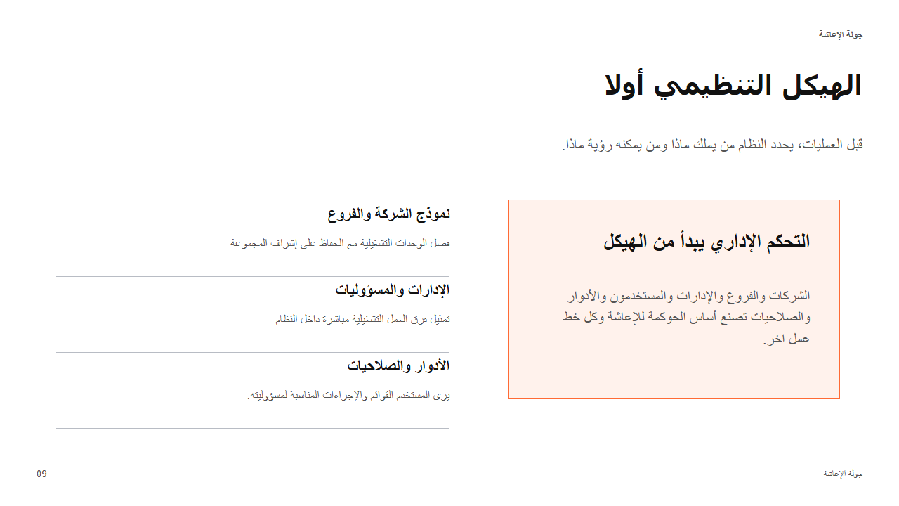
Notes:
ابدأ العرض الحي بالمنظمة والأمان بشكل مختصر.

Slide 10
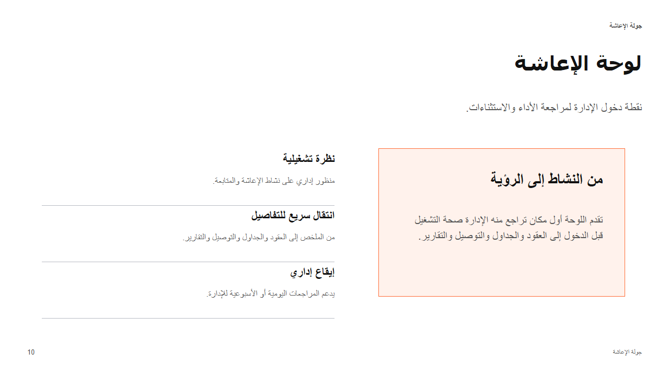
Notes:
افتح لوحة الإعاشة وتحدث عن الرؤية الإدارية.

Slide 11
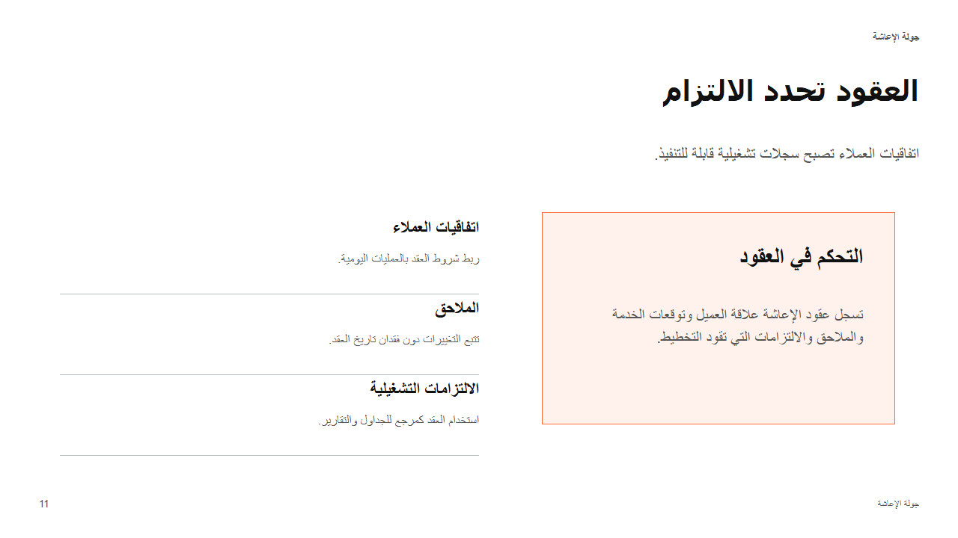
Notes:
اشرح أن التشغيل الجيد يبدأ من التزامات منظمة.

Slide 12
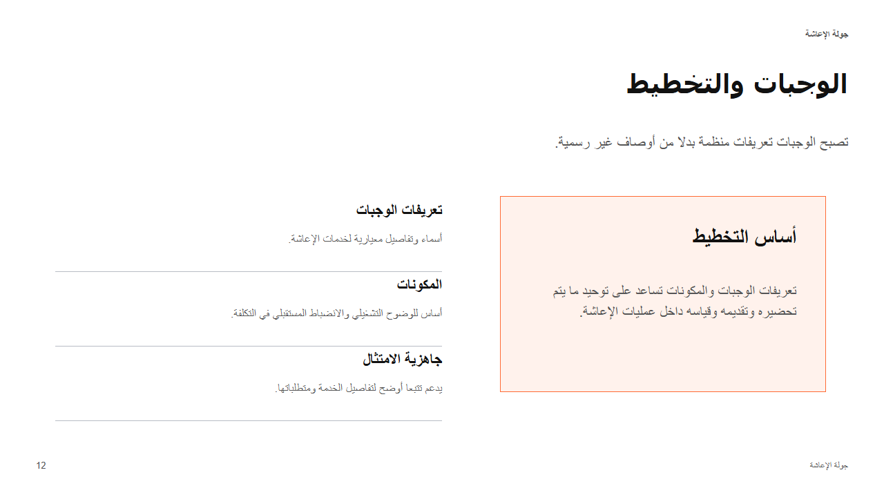
Notes:
اعرض الوجبات كعنصر التخطيط الذي يربط العقد بالتنفيذ.

Slide 13
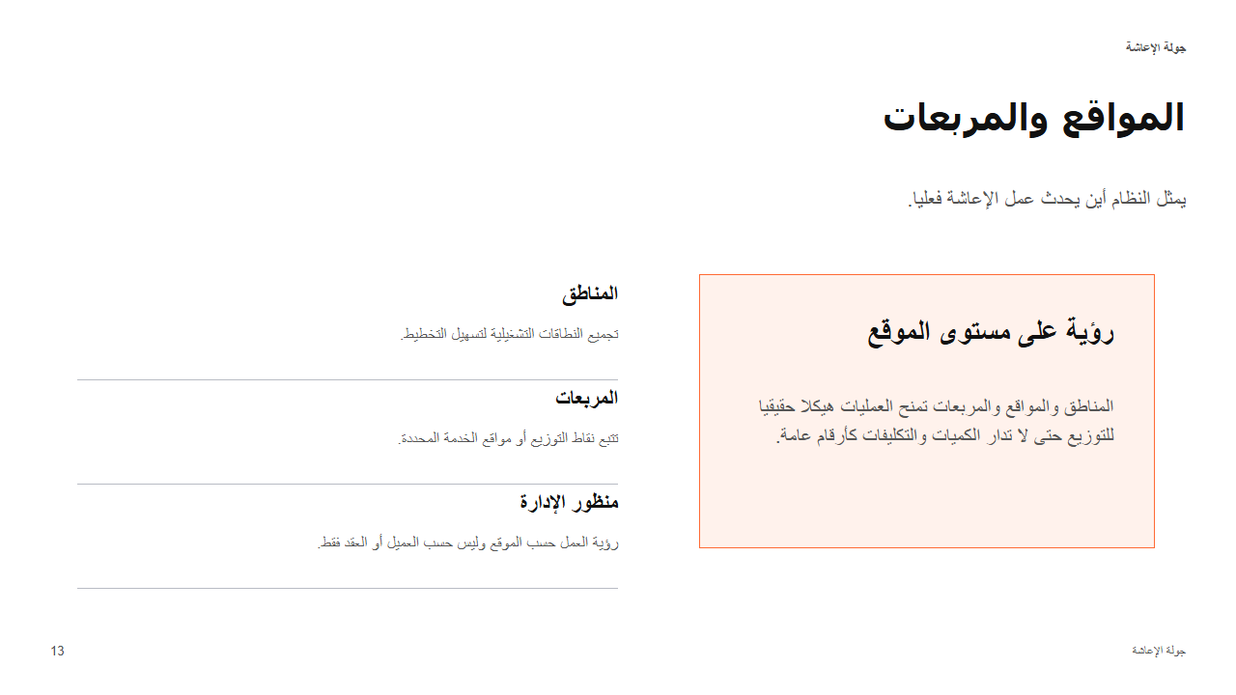
Notes:
اشرح أهمية الرؤية حسب الموقع في التنفيذ الميداني.

Slide 14
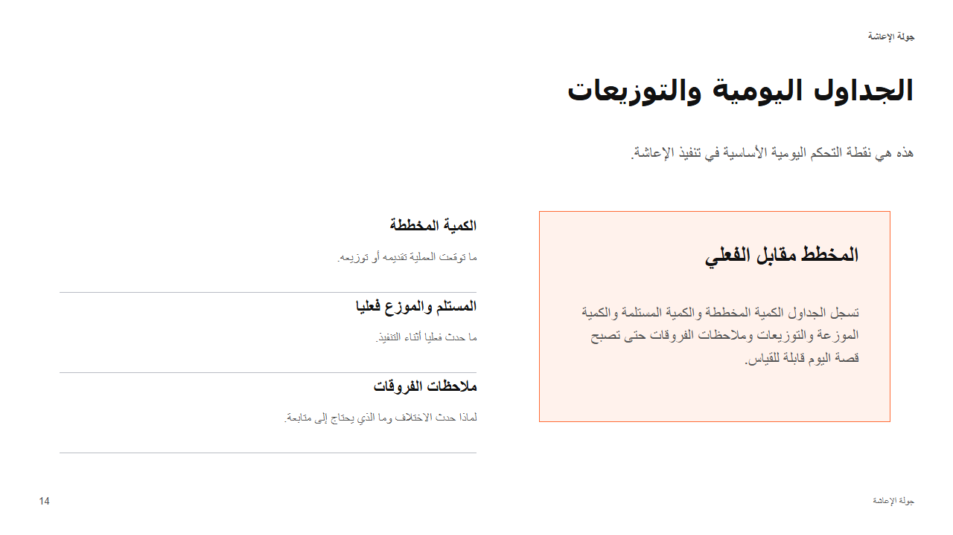
Notes:
خصص وقتا واضحا لهذه الشاشة في العرض الحي.

Slide 15
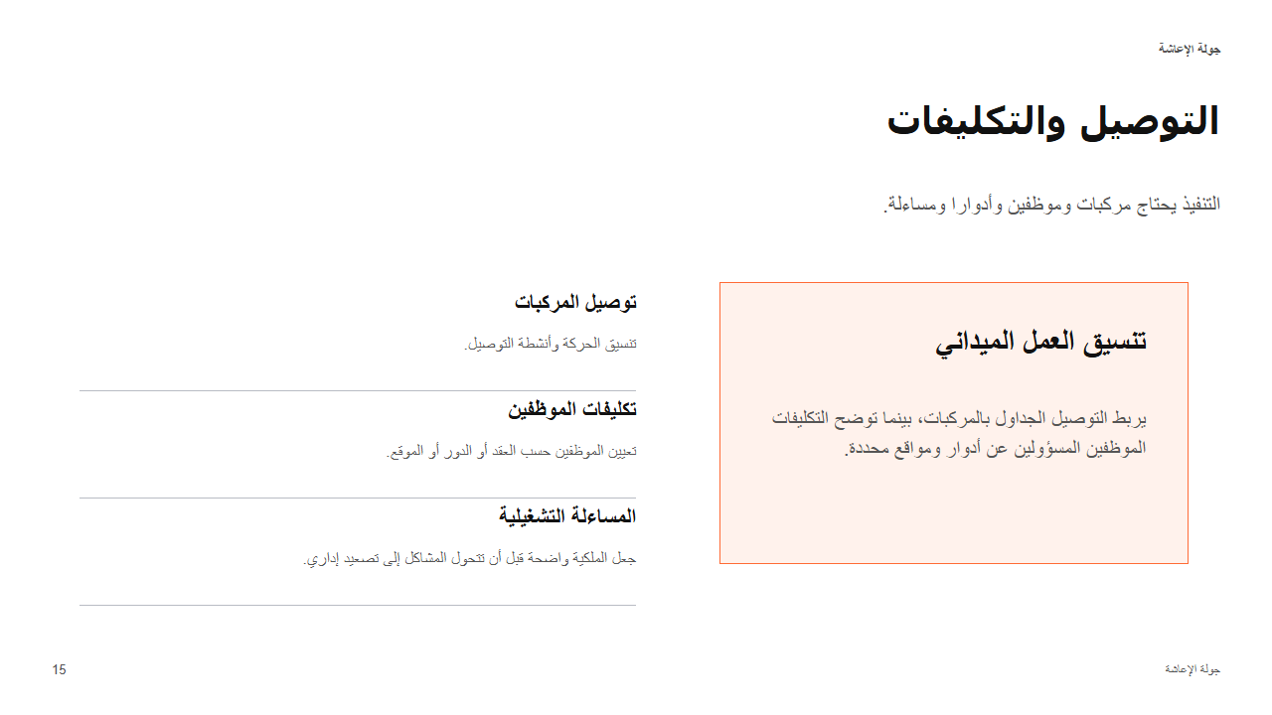
Notes:
اربط ذلك بالأسطول والموارد البشرية كوحدات داعمة.

Slide 16
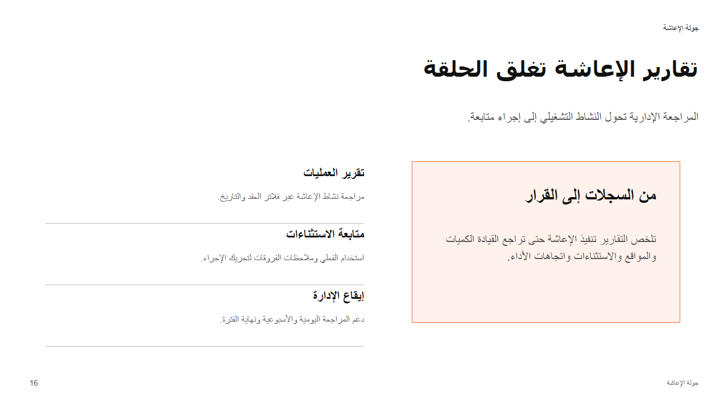
Notes:
قدم التقارير كإغلاق للحلقة التشغيلية وليس كإضافة لاحقة.

Slide 17
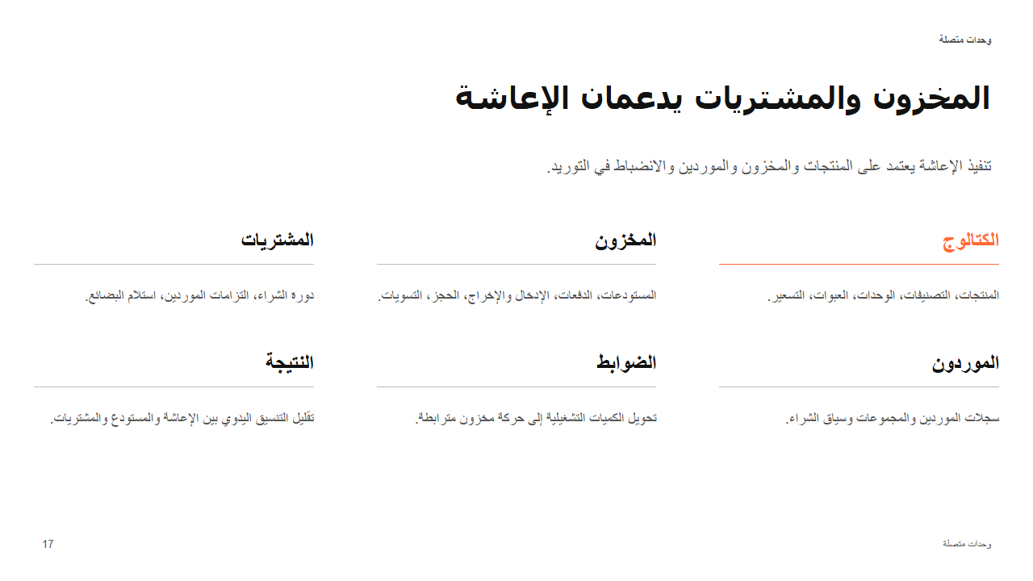
Notes:
اشرح كيف تدعم هذه الوحدات تنفيذ الإعاشة يوميا.

Slide 18
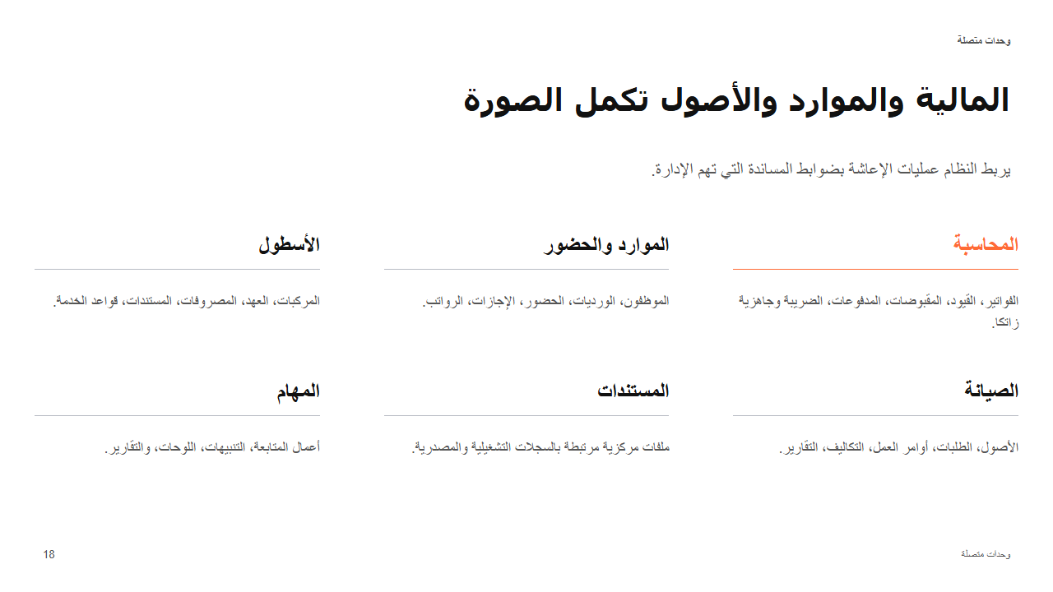
Notes:
أكد أن هذه الوحدات تكمل الصورة الإدارية حول الإعاشة.

Slide 19
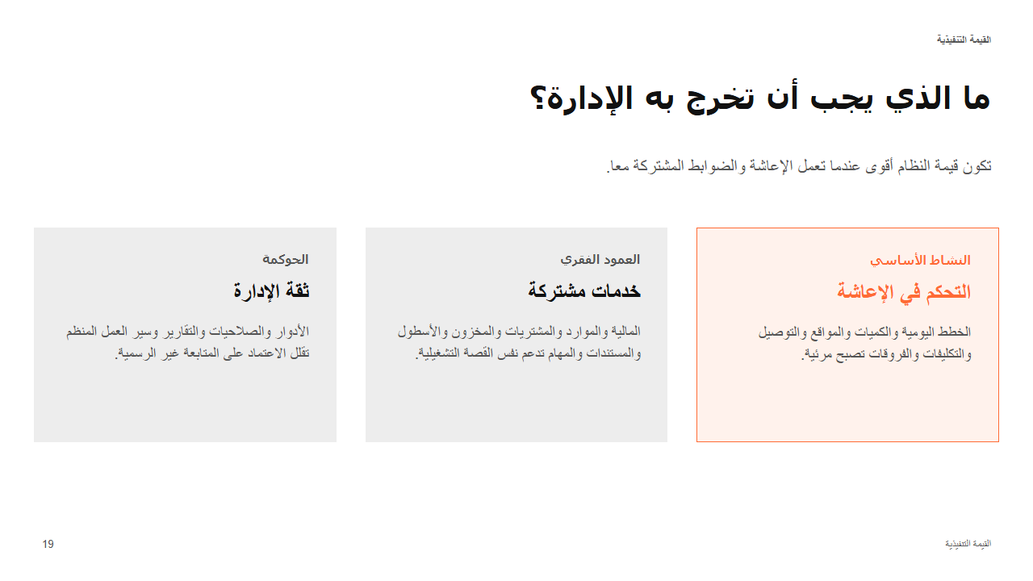
Notes:
لخص القيمة بلغة الإدارة: تحكم، خدمات مشتركة، حوكمة.

Slide 20
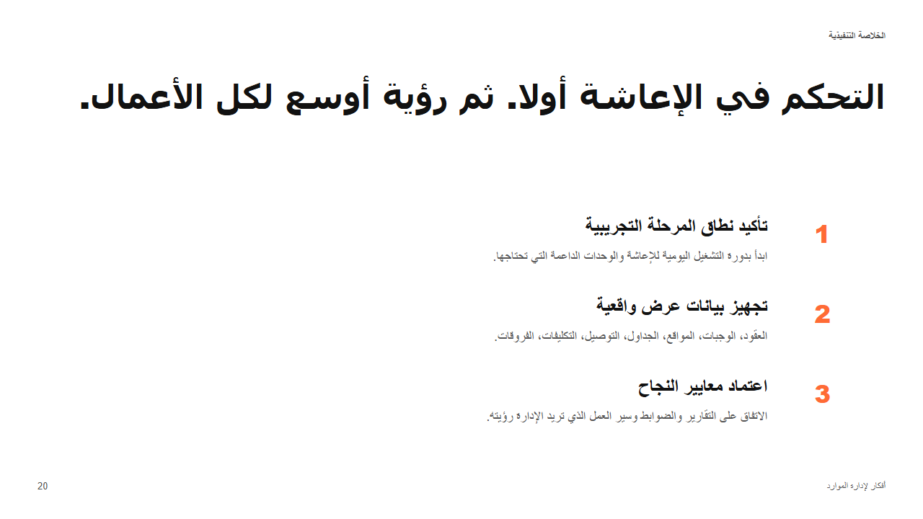
Notes:
اختم بطلب عملي: اعتماد نطاق المرحلة التجريبية وتجهيز بيانات العرض والاختبار.

